Slide 1
DEŽELA ČRK
KVIZ ZA BISTRE GLAVE
KLIKNI NA KROG IN PREVERI SVOJE ZNANJE O ČRKAH.
Pripravila: Eva Troha, šol. leto 2019/20

Slide 2
KJE SE SKRIVA ČRKA I ?
Eva Troha 19/20

Slide 3
KLIK
SUPER, USPELO TI JE!
Eva Troha 19/20

Slide 4
KLIK
AUČ, TOLE JE PA ZABOLELO!
POSKUSI ZNOVA!
Eva Troha 19/20

Slide 5
KJE SE SKRIVA ČRKA K ?
Eva Troha 19/20

Slide 6
KLIK
SUPER, USPELO TI JE!
Eva Troha 19/20

Slide 7
KLIK
AUČ, TOLE JE PA ZABOLELO!
POSKUSI ZNOVA!
Eva Troha 19/20

Slide 8
KJE SE SKRIVA ČRKA Č ?
Eva Troha 19/20

Slide 9
KLIK
SUPER, USPELO TI JE!
Eva Troha 19/20

Slide 10
KLIK
AUČ, TOLE JE PA ZABOLELO!
POSKUSI ZNOVA!
Eva Troha 19/20

Slide 11
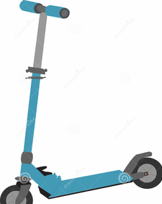
KATERA ČRKA MANJKA?
O
S
__KIRO
V
Eva Troha 19/20

Slide 12
KLIK
SUPER, USPELO TI JE!
Eva Troha 19/20

Slide 13
KLIK
AUČ, TOLE JE PA ZABOLELO!
POSKUSI ZNOVA!
Eva Troha 19/20

Slide 14
KATERA ČRKA MANJKA?
O
M
G__B A
L
Eva Troha 19/20

Slide 15
KLIK
SUPER, USPELO TI JE!
Eva Troha 19/20

Slide 16
KLIK
AUČ, TOLE JE PA ZABOLELO!
POSKUSI ZNOVA!
Eva Troha 19/20

Slide 17
KATERA ČRKA MANJKA?
P
M
N
__OTOR
Eva Troha 19/20

Slide 18
KLIK
SUPER, USPELO TI JE!
Eva Troha 19/20

Slide 19
KLIK
AUČ, TOLE JE PA ZABOLELO!
POSKUSI ZNOVA!
Eva Troha 19/20

Slide 20
KATERA ČRKA MANJKA?
E
O
TORB__
A
Eva Troha 19/20

Slide 21
KLIK
SUPER, USPELO TI JE!
Eva Troha 19/20

Slide 22
KLIK
AUČ, TOLE JE PA ZABOLELO!
POSKUSI ZNOVA!
Eva Troha 19/20

Slide 23
KATERI ZLOG MANJKA?
MI__
ZA
LO
RA
Eva Troha 19/20

Slide 24
KLIK
SUPER, USPELO TI JE!
Eva Troha 19/20

Slide 25
KLIK
AUČ, TOLE JE PA ZABOLELO!
POSKUSI ZNOVA!
Eva Troha 19/20

Slide 26
KATERI ZLOG MANJKA?
TRA__
VA
VO
IV
Eva Troha 19/20

Slide 27
KLIK
SUPER, USPELO TI JE!
Eva Troha 19/20

Slide 28
KLIK
AUČ, TOLE JE PA ZABOLELO!
POSKUSI ZNOVA!
Eva Troha 19/20

Slide 29
KATERI ZLOG MANJKA?
RAVNI__
NO
LO
PO
Eva Troha 19/20

Slide 30
KLIK
SUPER, USPELO TI JE!
Eva Troha 19/20

Slide 31
KLIK
AUČ, TOLE JE PA ZABOLELO!
POSKUSI ZNOVA!
Eva Troha 19/20

Slide 32
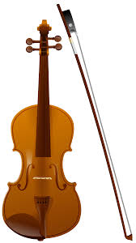
KATERI ZLOG MANJKA?
VIOLI__
NO
NI
NA
Eva Troha 19/20

Slide 33
KLIK
SUPER, USPELO TI JE!
Eva Troha 19/20

Slide 34
KLIK
AUČ, TOLE JE PA ZABOLELO!
POSKUSI ZNOVA!
Eva Troha 19/20

Slide 35
PREBERI BESEDO IN KLIKNI NA SLIKO, KI JO PREDSTAVLJA.
POT
Eva Troha 19/20

Slide 36
KLIK
SUPER, USPELO TI JE!
Eva Troha 19/20

Slide 37
KLIK
AUČ, TOLE JE PA ZABOLELO!
POSKUSI ZNOVA!
Eva Troha 19/20

Slide 38
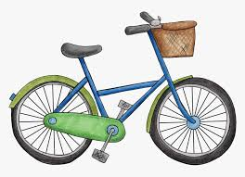
PREBERI BESEDO IN KLIKNI NA SLIKO, KI JO PREDSTAVLJA.
KOLO
Eva Troha 19/20

Slide 39
KLIK
SUPER, USPELO TI JE!
Eva Troha 19/20

Slide 40
KLIK
AUČ, TOLE JE PA ZABOLELO!
POSKUSI ZNOVA!
Eva Troha 19/20

Slide 41
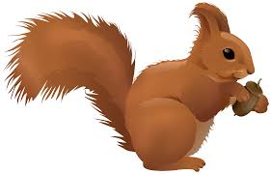
PREBERI BESEDO IN KLIKNI NA SLIKO, KI JO PREDSTAVLJA.
DLAN
Eva Troha 19/20

Slide 42
KLIK
SUPER, USPELO TI JE!
Eva Troha 19/20

Slide 43
KLIK
AUČ, TOLE JE PA ZABOLELO!
POSKUSI ZNOVA!
Eva Troha 19/20

Slide 44
ČESTITKE, USPELO TI JE!
PREBIL/-A SI SE ČEZ DEŽELO ČRK!

